Slide 1


Relaciones de equivalencia (PARTE III)
Departamento de Ingeniería Industrial
Curso Análisis de Decisiones de Inversión
DEPARTAMENTO DE INGENIERÍA INDUSTRIAL
FACULTAD DE INGENIERÍA
Curso ANÁLISIS DE DECISIONES DE INVERSIÓN
Correo cursoanadec@uniandes.edu.co

Slide 2

Hojas de Fórmulas
https://shorturl.at/Xlcv6
Notes:
https://docs.google.com/spreadsheets/d/1B465VMJC3aQyovJ58wA1vTbQRuscmWDZmCORWNJvhxM/edit?usp=sharing

Slide 3

AGENDA PROPUESTA
Departamento de Ingeniería Industrial
Curso Análisis de Decisiones de Inversión
Gradiente Geométrico.
Relaciones de equivalencia con varios costos de oportunidad.
Ejercicios de práctica.

Slide 4
AGENDA PROPUESTA
Departamento de Ingeniería Industrial
Curso Análisis de Decisiones de Inversión
Gradiente Geométrico.
Relaciones de equivalencia con varios costos de oportunidad.
Ejercicios de práctica.

Slide 5
Gradientes geométricos
Departamento de Ingeniería Industrial
Curso Análisis de Decisiones de Inversión
¿Que sucede ahora, si tenemos unos flujos anuales que crecen a una tasa determinada?
Otro caso particular, es aquel donde el flujo de cada año crece a una tasa constante (“g”). A diferencia del crecimiento anterior, éste no son montos fijos (G) sino crece proporcionalmente a una tasa ”g”.

Slide 6
Gradientes geométricos
Departamento de Ingeniería Industrial
Curso Análisis de Decisiones de Inversión
Veámoslo gráficamente
D₆
D₅
D₄
D₂
D₃
D₁
0
1
2
3
4
5
6

Slide 7
Gradientes geométricos
Departamento de Ingeniería Industrial
Curso Análisis de Decisiones de Inversión
Veámoslo gráficamente
D₆
D₅
D₅(1+g)
D₄
D₄(1+g)
D₂
D₃
D₃(1+g)
D₁(1+g)
D₂(1+g)
D₁
0
1
2
3
4
5
6

Slide 8
Gradientes geométricos
Departamento de Ingeniería Industrial
Curso Análisis de Decisiones de Inversión
Veámoslo gráficamente
D₁(1+g)⁵
D₁(1+g)⁴
D₁(1+g )³
D₁(1+g)
D₁(1+g)²
D₁
0
1
2
3
4
5
6

Slide 9
Gradientes geométricos
Departamento de Ingeniería Industrial
Curso Análisis de Decisiones de Inversión
El anterior crecimiento de los flujos (1+g) se conoce como crecimiento geométrico.
Esta es una de las relaciones de equivalencia de mayor uso en el campo de las finanzas, pues tiene su aplicación en el campo de la valoración de activos.
Es posible encontrar una equivalencia para series finitas e infinitas
El caso de series infinitas, es conocido en el dominio financiero como el “Modelo de Gordon-Shapiro”.

Slide 10
Gradientes geométricos
Departamento de Ingeniería Industrial
Curso Análisis de Decisiones de Inversión
D₁(1+g)^{n-1}
En general se tiene:
D₁(1+g)⁴
D₁(1+g)³
D₁(1+g)
D₁(1+g)²
D₁
…
0
1
2
3
4
5
n
Se quiere encontrar el Valor Presente (VP) de una serie infinita con crecimiento geométrico constante (g)
VP
0
1
2
5
…
3
4
n

Slide 11
Gradientes geométricos
Departamento de Ingeniería Industrial
Curso Análisis de Decisiones de Inversión
La serie es un gradiente geométrico, debido a la presencia de una razón de crecimiento porcentual constante “g”.
Según esto, veamos a qué corresponde cada uno de los flujos D_{j}.
D₁ = D₁
D₂ = D₁ (1+g)
D₃ = D₂ (1+g) = D₁ (1+g)²
.
.
.
D_{j} = D₁ (1+g)^{j-1}

Slide 12
Gradientes geométricos
Departamento de Ingeniería Industrial
Curso Análisis de Decisiones de Inversión
La única forma de calcular el valor presente de esta serie es trayendo uno a uno cada término a VP y sumarlos entre sí. Es necesario recurrir a la convergencia de series para realizar esta tarea, pues no hay que olvidar que esta serie es infinita.
VP
1
2
5
…
0
3
4
n

Slide 13
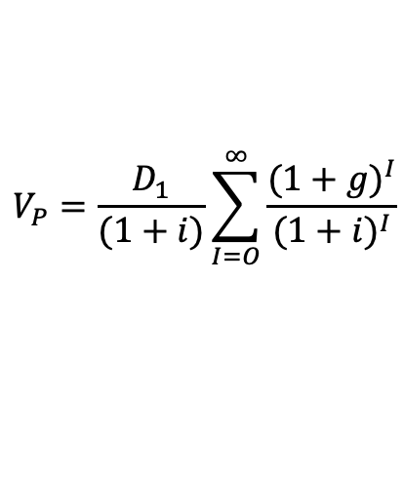
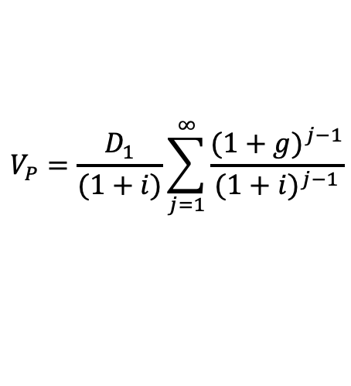
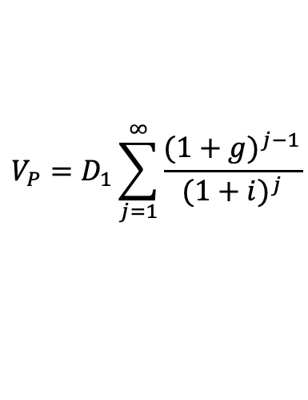
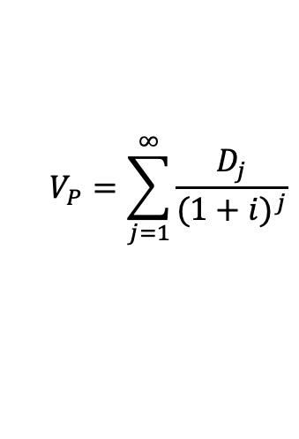
Gradientes geométricos
Departamento de Ingeniería Industrial
Curso Análisis de Decisiones de Inversión
Por lo tanto, la suma de todos los componentes de la serie es:
$$V_{P}=\sum_{j=1}^{∞}{\frac{D_{j}}{{(1+i)}^{j}}}$$
$$V_{P}=D_{1}\sum_{j=1}^{∞}{\frac{{(1+g)}^{j−1}}{{(1+i)}^{j}}}$$
$$V_{P}=\frac{D_{1}}{(1+i)}\sum_{j=1}^{∞}{\frac{{(1+g)}^{j−1}}{{(1+i)}^{j−1}}}$$
Realizando un cambio de variable donde $j−1=I$ tenemos:
$$V_{P}=\frac{D_{1}}{(1+i)}\sum_{I=O}^{∞}{\frac{{(1+g)}^{I}}{{(1+i)}^{I}}}$$

Slide 14

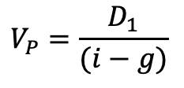
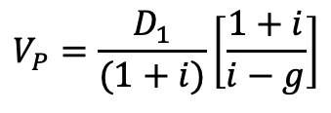
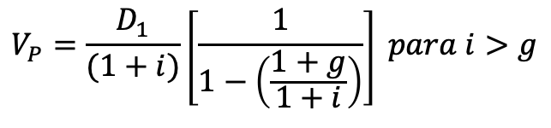
Gradientes geométricos
Departamento de Ingeniería Industrial
Curso Análisis de Decisiones de Inversión
Sabemos adicionalmente que $\sum_{I=0}^{∞}{a^{I}=\frac{1}{1−a}}$ para $a<1$, luego:
$$V_{P}=\frac{D_{1}}{(1+i)}\left[\frac{1}{1−\left(\frac{1+g}{1+i}\right)}\right] para i>g$$
$$V_{P}=\frac{D_{1}}{(1+i)}\left[\frac{1+i}{i−g}\right]$$
$$V_{P}=\frac{D_{1}}{(i−g)}$$
Modelo de
Gordon Shapiro
Recordemos que D₁ es el flujo de efectivo en el año 1, i es la tasa de descuento y g es la tasa de crecimiento constante.

Slide 15
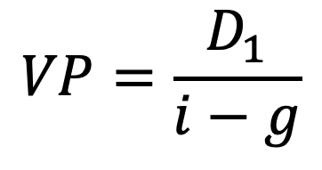
Gradientes geométricos
Departamento de Ingeniería Industrial
Curso Análisis de Decisiones de Inversión
Según nuestra notación
$$VP=\frac{D_{1}}{i−g}$$

Slide 16
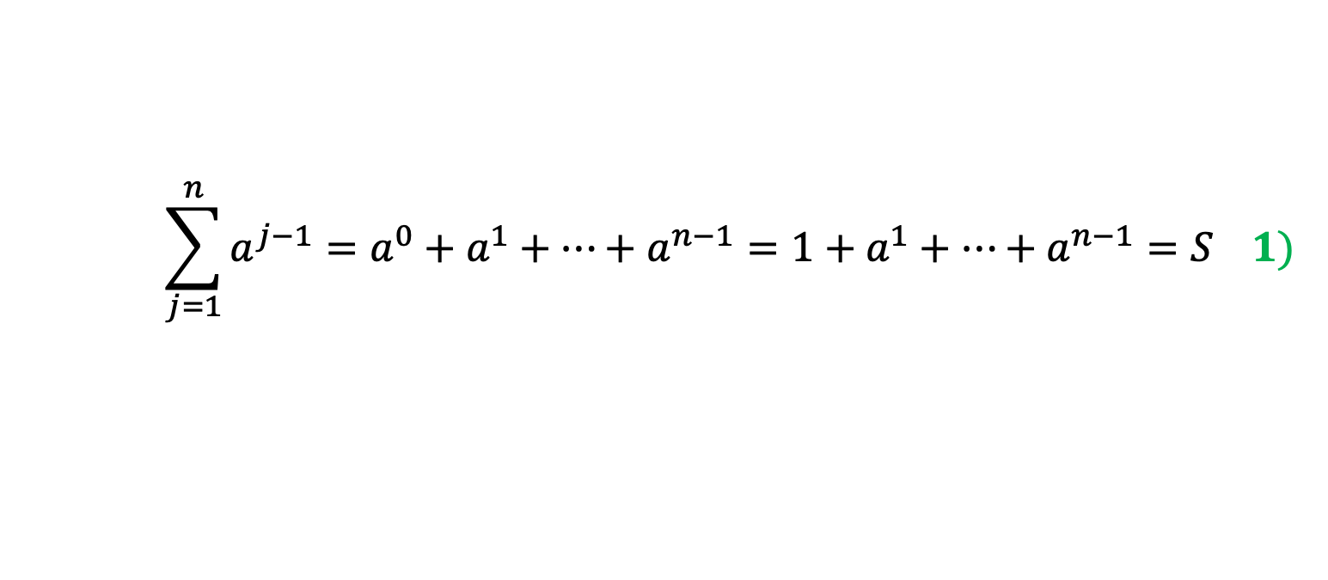
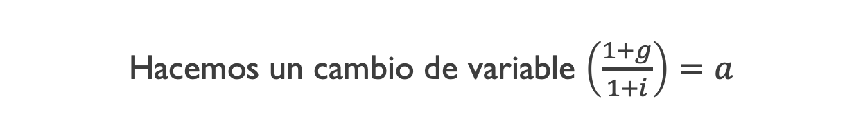
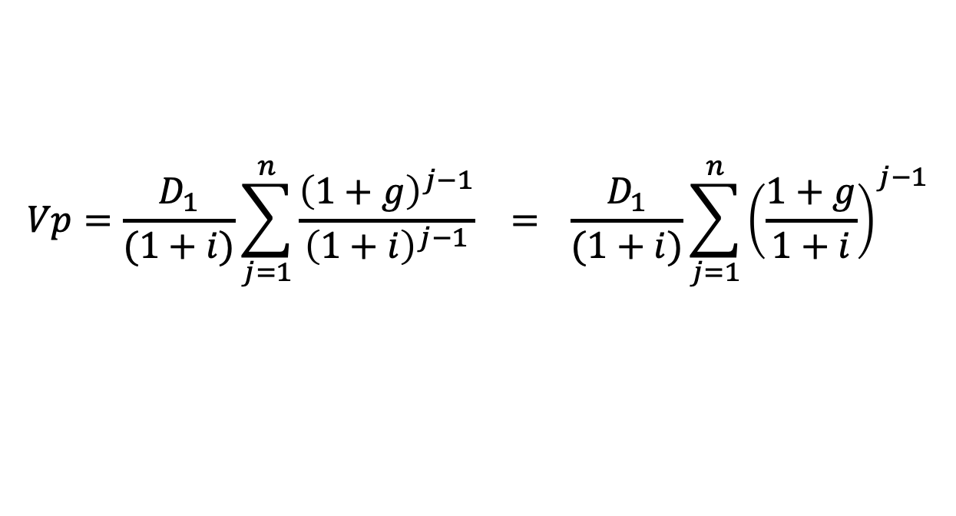

Gradientes geométricos
Departamento de Ingeniería Industrial
Curso Análisis de Decisiones de Inversión
Ahora para una serie finita partimos de la siguiente expresión (encontrada anteriormente) de VP:
$$Vp=\frac{D_{1}}{(1+i)}\sum_{j=1}^{n}{\frac{{\left(1+g\right)}^{j−1}}{{\left(1+i\right)}^{j−1}} = }\frac{D_{1}}{(1+i)}\sum_{j=1}^{n}{{\left(\frac{1+g}{1+i}\right)}^{j−1}}$$
Hacemos un cambio de variable $\left(\frac{1+g}{1+i}\right)=a$
$$\sum_{j=1}^{n}{a^{j−1}=a^{0}+a^{1}+…+a^{n−1}=1+a^{1}+…+a^{n−1}=S 1) }$$
$$a+a^{2}+…+a^{n}=Sa 2)$$

Slide 17
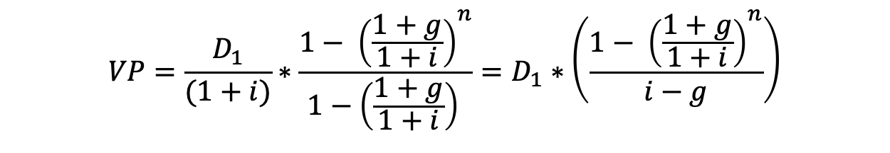
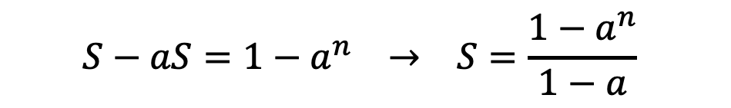
Gradientes geométricos
Departamento de Ingeniería Industrial
Curso Análisis de Decisiones de Inversión
Si hacemos $1)−2)$
$$S−aS=1−a^{n} → S=\frac{1−a^{n}}{1−a}$$
Reemplazando en nuestra formula de VP tendríamos:
$$VP=\frac{D_{1}}{(1+i)}∗\frac{1− {\left(\frac{1+g}{1+i}\right)}^{n}}{1−{\left(\frac{1+g}{1+i}\right)}^{ }}=D_{1}∗\left(\frac{{1− \left(\frac{1+g}{1+i}\right)}^{n}}{i−g}\right)$$

Slide 18
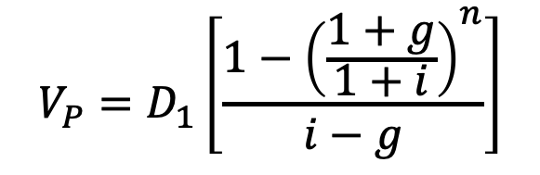
Gradientes geométricos
Departamento de Ingeniería Industrial
Curso Análisis de Decisiones de Inversión
Ahora, veamos el caso de una serie finita con crecimiento geométrico constante (g), si se quiere encontrar su equivalente en VP, se tiene:
$$V_{P}=D_{1}\left[\frac{1−{\left(\frac{1+g}{1+i}\right)}^{n}}{i−g}\right]$$
Puede observarse que cuando n tiende a infinito, la expresión anterior converge al Modelo de Gordon-Shapiro. Por otra parte, si no hubiese crecimiento (o sea g=0,) dicha expresión converge al valor presente de una serie uniforme.

Slide 19

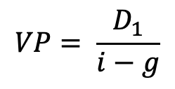
Gradientes geométricos
Departamento de Ingeniería Industrial
Curso Análisis de Decisiones de Inversión
En resumen:
$$VP= \frac{D_{1}}{i−g}$$
Valor presente de una serie geométrica a perpetuidad
$$VP= \left\{\begin{matrix}D_{1}\left[\frac{1−{\left(\frac{1+g}{1+i}\right)}^{n}}{i−g}\right] i≠g \\ D_{1}\left[\frac{n}{1+i}\right] i=g\end{matrix}\right.$$
Valor presente de una serie geométrica finita

Slide 20
Gradientes geométricos
Departamento de Ingeniería Industrial
Curso Análisis de Decisiones de Inversión
Ejemplo 1:
Su nueva idea de negocio espera competir fuertemente con las arepas del SD. Usted estima generar unos ingresos de 15 millones de pesos en el primer año. A partir del segundo año las ventas incrementan anualmente en un 5%.
Su costo de financiarse vía Deuda y Equity es del 12% efectivo anual.
¿Cuál es el mínimo valor al cual usted estaría dispuesto a vender su idea de negocio? (Valor Presente)

Slide 21
Gradientes geométricos
Departamento de Ingeniería Industrial
Curso Análisis de Decisiones de Inversión
15(1+5%)^{n-1}
15(1+5%)⁴
15(1+5%)³
15(1+5%)
15(1+5%)²
15
…
0
1
2
3
4
5
n
Costo de oportunidad = WACC=12% EA

Slide 22
Gradientes geométricos
Departamento de Ingeniería Industrial
Curso Análisis de Decisiones de Inversión
15(1+5%)^{n-1}
18,23
17,36
15,75
16,54
15
…
0
1
2
3
4
5
n
Costo de oportunidad = WACC=12% EA

Slide 23
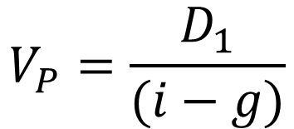
Gradientes geométricos
Departamento de Ingeniería Industrial
Curso Análisis de Decisiones de Inversión
Traemos todo al presente para comparar los flujos de inversión e ingresos.
$$V_{P}=\frac{D_{1}}{(i−g)}$$

Slide 24
Gradientes geométricos
Departamento de Ingeniería Industrial
Curso Análisis de Decisiones de Inversión
Ejemplo 2:
Usted planea estudiar en la universidad de los Cerros donde el primer semestre tiene un costo de alrededor de $22 MM. Usted estima que cada semestre subirá un 3% su costo respecto al valor del semestre anterior. Su costo de oportunidad es del 4% EA. Si planea estar 8 semestres ¿Cuál sería el valor actual de su carrera?

Slide 25


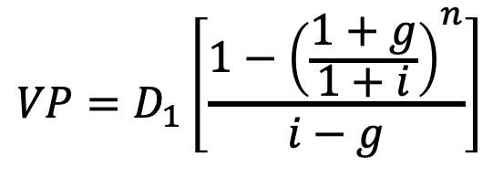
Gradientes geométricos
Departamento de Ingeniería Industrial
Curso Análisis de Decisiones de Inversión
27,06
g=3%
22
…
0
1
2
3
4
5
8
$$VP=D_{1}\left[\frac{1−{\left(\frac{1+g}{1+i}\right)}^{n}}{i−g}\right]$$
$$VP=\$178,74 MM$$
$$VP=\$163,64 MM$$

Slide 26
Gradientes geométricos
Departamento de Ingeniería Industrial
Curso Análisis de Decisiones de Inversión
Ejemplo 3:
Usted planea estudiar en la universidad de los Cerros donde el primer semestre tiene un costo de alrededor de $22 MM. La universidad viene implementando una política de austeridad por lo que usted estima que cada semestre bajara un 2% su costo respecto al valor del semestre anterior. Su costo de oportunidad es del 4% EA. Si planea estar 8 semestres ¿Cuál sería el valor actual de su carrera?

Slide 27


Gradientes geométricos
Departamento de Ingeniería Industrial
Curso Análisis de Decisiones de Inversión
22
g=-2%
19,10
…
0
1
2
3
4
5
8
$$VP=D_{1}\left[\frac{1−{\left(\frac{1+g}{1+i}\right)}^{n}}{i−g}\right]$$
$$VP=\$150,76 MM$$
$$VP=\$138,73 MM$$

Slide 28
AGENDA PROPUESTA
Departamento de Ingeniería Industrial
Curso Análisis de Decisiones de Inversión
Gradiente Geométrico.
Relaciones de equivalencia con varios costos de oportunidad.
Ejercicios de práctica.

Slide 29
Relaciones de equivalencia con varios costos de oportunidad
Departamento de Ingeniería Industrial
Curso Análisis de Decisiones de Inversión
Imagínese unos flujos como los qué se muestran a continuación. Pero con un costo de oportunidad diferente del periodo 1 al 3 y otro en los periodos 4 y 5
25
20
15
10
5
0
1
2
3
4
5
CO= 10%
CO= 5%

Slide 30
Relaciones de equivalencia con varios costos de oportunidad
Departamento de Ingeniería Industrial
Curso Análisis de Decisiones de Inversión
25
20
15
10
5
0
1
2
3
4
5
CO= 10%
CO= 5%
¿Como se halla el VP (t=0) de estos flujos?

Slide 31
Relaciones de equivalencia con varios costos de oportunidad
Departamento de Ingeniería Industrial
Curso Análisis de Decisiones de Inversión
25
20
15
10
5
0
1
2
3
4
5
CO= 10%
CO= 5%
Se llevan los flujos cobijados por la última tasa al periodo anterior, desde el cual comienza dicha tasa. En este caso al periodo 3.

Slide 32
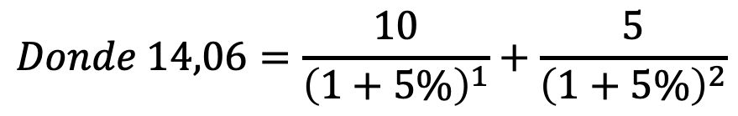
Relaciones de equivalencia con varios costos de oportunidad
Departamento de Ingeniería Industrial
Curso Análisis de Decisiones de Inversión
25
20
14,06
15
0
1
2
3
4
5
CO= 10%
CO= 5%
$$Donde 14,06=\frac{10}{{\left(1+5\%\right)}^{1}}+\frac{5}{{\left(1+5\%\right)}^{2}}$$

Slide 33
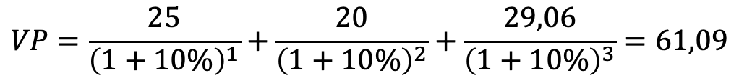
Relaciones de equivalencia con varios costos de oportunidad
Departamento de Ingeniería Industrial
Curso Análisis de Decisiones de Inversión
25
20
14,06
15
0
1
2
3
4
5
CO= 10%
CO= 5%
Posteriormente obtener el valor presente de los flujos con normalidad usando la primera tasa. En este caso 10%
$$VP=\frac{25}{{\left(1+10\%\right)}^{1}}+\frac{20}{{\left(1+10\%\right)}^{2}}+\frac{29,06}{{\left(1+10\%\right)}^{3}}=61,09$$

Slide 34
Relaciones de equivalencia con varios costos de oportunidad
Departamento de Ingeniería Industrial
Curso Análisis de Decisiones de Inversión
Al igual que como vimos con las relaciones de VP y VF si hay más de un costo de oportunidad en una serie de flujos ya sean uniformes o gradientes aritméticos/geométricos nos tocaría dividir las expresiones matemáticas para hallar el VP o VF de dichas series de flujos.

Slide 35
AGENDA PROPUESTA
Departamento de Ingeniería Industrial
Curso Análisis de Decisiones de Inversión
Gradiente Geométrico.
Relaciones de equivalencia con varios costos de oportunidad.
Ejercicios de práctica.

Slide 36

COMBINACIONES DE Relaciones de Equivalencia
Departamento de Ingeniería Industrial
Curso Análisis de Decisiones de Inversión
Profesora Andrea Yohana Cortés Mojica
Las fórmulas presentadas hasta aquí pueden utilizarse en combinación.
En otras palabras, pueden encontrarse operaciones y/o contratos financieros que requieran el uso combinado de una o más de nuestras fórmulas básicas.

Slide 37
COMBINACIONES DE Relaciones de Equivalencia
Departamento de Ingeniería Industrial
Curso Análisis de Decisiones de Inversión
Profesora Andrea Yohana Cortés Mojica
Ejemplo 1
Si su costo de oportunidad es 8% E.A.
0
1
2
3
4
5
6
7
8
9
10
11
12
A = 400
A = 400
600

Slide 38
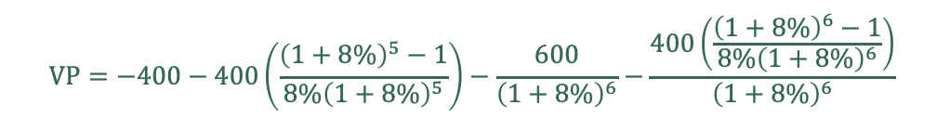


COMBINACIONES DE Relaciones de Equivalencia
Departamento de Ingeniería Industrial
Curso Análisis de Decisiones de Inversión
Profesora Andrea Yohana Cortés Mojica
Ejemplo 1
Si su costo de oportunidad es 8% E.A.
Suponiendo que los flujos son anuales, ¿A cuánto equivaldrían esta serie de pagos en el año 12?
0
1
2
3
4
5
6
7
8
9
10
11
12
Años
A = 400
A = 400
OPCIÓN 1)
600
$$VP=−400−400\left(\frac{{\left(1+8\%\right)}^{5}−1}{8\%{\left(1+8\%\right)}^{5}}\right)−\frac{600}{{\left(1+8\%\right)}^{6}}−\frac{400\left(\frac{{\left(1+8\%\right)}^{6}−1}{8\%{\left(1+8\%\right)}^{6}}\right)}{{\left(1+8\%\right)}^{6}}$$
0
1
2
3
4
5
6
7
8
9
10
11
12
$$VF=VP{\left(1+8\%\right)}^{12}$$
A = 400
A = 400
$$VF=−8.915,49$$
600

Slide 39

COMBINACIONES DE Relaciones de Equivalencia
Departamento de Ingeniería Industrial
Curso Análisis de Decisiones de Inversión
Profesora Andrea Yohana Cortés Mojica
Ejemplo 1
Si su costo de oportunidad es 8% E.A.
Suponiendo que los flujos son anuales, ¿A cuánto equivaldrían esta serie de pagos en el año 12?
0
1
2
3
4
5
6
7
8
9
10
11
12
Años
A = 400
A = 400
OPCIÓN 2)
600
$$VF=−400\left(\frac{{\left(1+8\%\right)}^{6}−1}{8\%}\right){\left(1+8\%\right)}^{7}−600{\left(1+8\%\right)}^{6}−400\left(\frac{{\left(1+8\%\right)}^{6}−1}{8\%}\right)$$
0
1
2
3
4
5
6
7
8
9
10
11
12
$$VF=−8.915,49$$
A = 400
A = 400
600

Slide 40


COMBINACIONES DE Relaciones de Equivalencia
Departamento de Ingeniería Industrial
Curso Análisis de Decisiones de Inversión
Profesora Andrea Yohana Cortés Mojica
Ejemplo 1
Si su costo de oportunidad es 8% E.A.
Suponiendo que los flujos son anuales, ¿A cuánto equivaldrían esta serie de pagos en el año 12?
0
1
2
3
4
5
6
7
8
9
10
11
12
Años
A = 400
A = 400
600
OPCIÓN 3)
$$VF=−400\left(\frac{{\left(1+8\%\right)}^{13}−1}{8\%}\right)−200{\left(1+8\%\right)}^{6}$$
0
1
2
3
4
5
6
7
8
9
10
11
12
A = 400
$$VF=−8.915,49$$
200

Slide 41
COMBINACIONES DE Relaciones de Equivalencia
Departamento de Ingeniería Industrial
Curso Análisis de Decisiones de Inversión
Profesora Andrea Yohana Cortés Mojica
Ejemplo 2
g = 3%
G = 10
G = -5
A= 200
Meses
i : 10% MV

Slide 42









COMBINACIONES DE Relaciones de Equivalencia
Departamento de Ingeniería Industrial
Curso Análisis de Decisiones de Inversión
Profesora Andrea Yohana Cortés Mojica
Ejemplo 2
Meses
A i n
A i n
A i n
D1 g i n
$$V_{p\left(0\right)}(200;10\%;3)$$
$${V1}_{p\left(3\right)}(200;10\%;7)$$
$${V1}_{p\left(10\right)}(255;10\%;5)$$
$$V_{p\left(15\right)}(242;3\%;10\%;5)$$
G i n
G i n
$${V2}_{p\left(3\right)}(10;10\%;7)$$
$${V2}_{p\left(10\right)}(5;10\%;5)$$
$V_{p\left(0\right)}=$ $\frac{{V1}_{p\left(3\right)+}{V2}_{p\left(3\right)}}{{\left(1+10\%\right)}^{3}}$
$V_{p\left(0\right)}=$ $\frac{{V1}_{p\left(10\right)−}{V2}_{p\left(10\right)}}{{\left(1+10\%\right)}^{10}}$
$V_{p\left(0\right)}=$ $\frac{V_{p\left(15\right)}}{{\left(1+10\%\right)}^{15}}$

Slide 43





COMBINACIONES DE Relaciones de Equivalencia
Departamento de Ingeniería Industrial
Curso Análisis de Decisiones de Inversión
Profesora Andrea Yohana Cortés Mojica
Ejemplo 2
Meses
$$V_{p\left(0\right)}(200;10\%;3)$$
$V_{p\left(0\right)}=$ $\frac{{V1}_{p\left(3\right)+}{V2}_{p\left(3\right)}}{{\left(1+10\%\right)}^{3}}$
$V_{f\left(0\right)}=$ $\frac{{V1}_{p\left(10\right)−}{V2}_{p\left(10\right)}}{{\left(1+10\%\right)}^{10}}$
$V_{p\left(0\right)}=$ $\frac{V_{p\left(15\right)}}{{\left(1+10\%\right)}^{15}}$
$$VP=\$ 1.916,19$$

Slide 44
Relaciones de equivalencia (PARTE III)
Departamento de Ingeniería Industrial
Curso Análisis de Decisiones de Inversión
DEPARTAMENTO DE INGENIERÍA INDUSTRIAL
FACULTAD DE INGENIERÍA
Curso ANÁLISIS DE DECISIONES DE INVERSIÓN
Correo cursoanadec@uniandes.edu.co

